Slide 1
Commit
DevOps
Lernjournal
FS24
Nolè Vito Alessandro (nolevit1)

Slide 2
Agenda
01
Selenium
02
Extended DevopsDemo

Slide 3
Selenium
https://github.com/nolevit1/week8-int-test

Slide 4
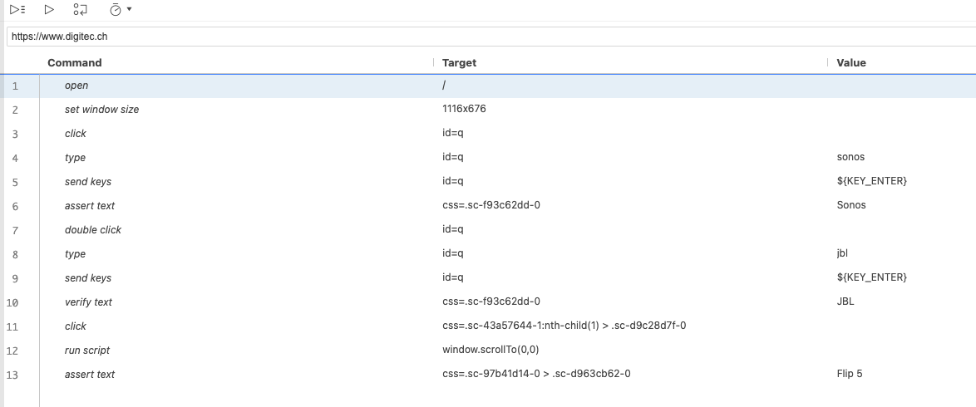
Digitec Suche
Bestseller durchsuchen mit Selenium
Sonos Produkte noch vorhanden bei Digitec
JBL Bestseller prüfen ob die JBL Flip 5 immernoch auf Platz 1 ist
Wenn nicht, schlägt der Test mit Assert fehl
digitec.ch Bestseller JBL.side

Slide 5
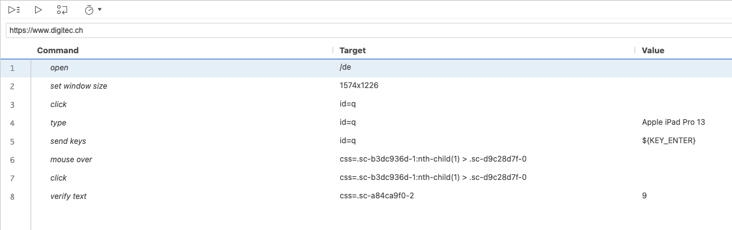
iPad Bewertungen
Analog zur Aufgabe mit Selenium eine Suche zu testen:
Anzahl Bewertungen ausfindig machen
Wenn eine Bewertung hinzukommt, schlägt der Test fehl und deutet darauf hin, die neuen Bewertungen zu lesen.
digitec.ch ipad bewertungen.side

Slide 6
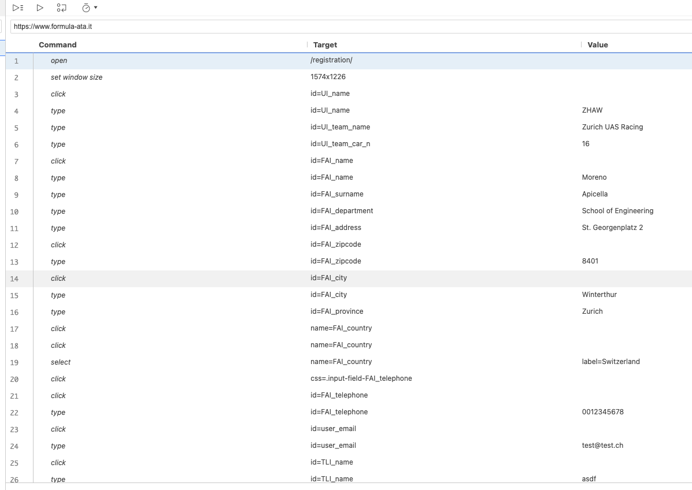
Formular befüllen
Weitere Möglichkeiten mit Selenium
Befüllen von Formularen auf eine schnelle Art und Weise
fs italy formular.side

Slide 7
Extended Devopsdemo
https://github.com/nolevit1/DevOpsDemo

Slide 8
Kacheln
DevOpsDemo Extended
Funktionsweise
Erweiterungen im Code
Testcases
Postman

Slide 9
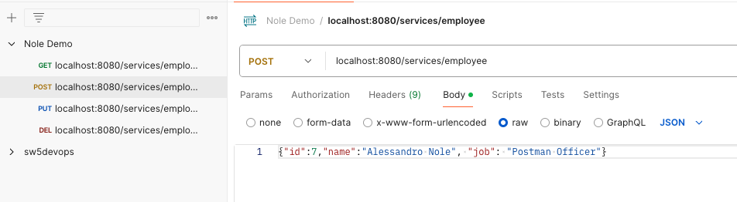
Postman

Slide 10
Danke für das Zuhören
https://github.com/nolevit1

